Slide 1
Title: Durante el recreo

Slide 2
Free text book online
Click on the following link https://www.pearson.com/uk/learners/secondary-students-and-parents.html
Click on the section that says free ebooks
Agree to the terms and conditions
Find Viva 1
Click on Viva 1
You can print off the PowerPoint (2 slides per page) and complete the work on that or if you don’t have access to a printer, complete your work on paper.

Slide 3
Learning Objectives
Recall different food items and different activities you may do at break time
Understand what other people do at break time
Use present tense verb endings to be able to say what you do at break

Slide 4

Translate the verbs into English.
jugar =
hablar =
hacer =
comer =
beber =
leer =
escribir =
¡Reto! Look up five more verbs related to break time activities.

Slide 5
El presente (the present tense)
All verb infinitives end in –ar, -er, -ir (e.g tocar, comer, vivir)
To conjugate them get rid of the –ar, -er, -ir and add the following endings: (careful with reflexive verbs)
 |  | AR verbs | ER verbs | IR verbs
yo (I) | me | o | o | o
tú (you) | te | as | es | es
él, ella (he, she, it) usted (you formal) | se | a | e | e
nosotros (we) | nos | amos | emos | imos
vosotros (you, pl.) | os | áis | éis | ís
ellos, ellas (they) ustedes (yous formal) | se | an | en | en

Slide 6
Conjugate the verbs into the present tense
1. I eat (comer) _____________
2. I drink (beber) _____________
3. I read (leer) _____________
4. I write (escribir) _____________
5. * I play (jugar) _____________
6. * I do (hacer) _____________
7. you do (tú - hacer) __________________
8. he/she eats (comer) _____________
9. he/she writes (escribir) _____________
*¡Irregular!
¡Reto! Conjugate all the verbs in the third person singular –
él/ella (he/she)

Slide 7

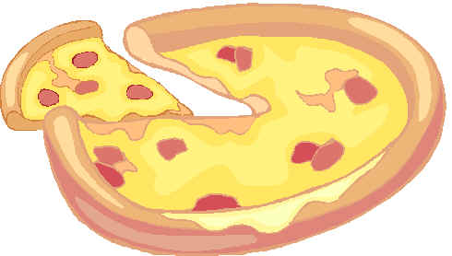
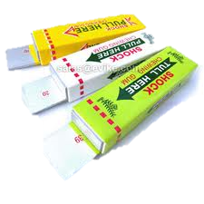
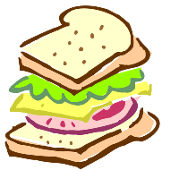


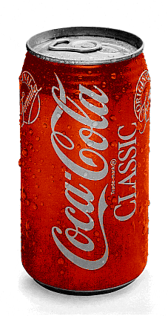
una chocolatina
una pizza
fruta
unas patatas fritas
chicle
un bocadillo
un zumo
unos caramelos
un refresco
agua

Slide 9

una chocolatina
una pizza
unas patatas fritas
agua
un zumo
unos caramelos
un bocadillo
un refresco
chicle
fruta

Slide 10

Escuchar 1 p. 60 Viva 1
Listen to and read the conversation.

Slide 11

Find these phrases in the conversation.
1. What do you do during break?
2. I eat something.
3. I drink something.
4. I read my text messages.
5. I write text messages
6. Hello! We’re doing a survey at school …
¡Reto! Translate other sentences from the dialogue.

Slide 12
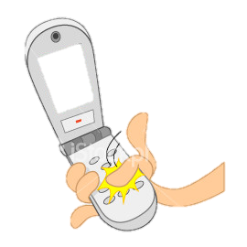
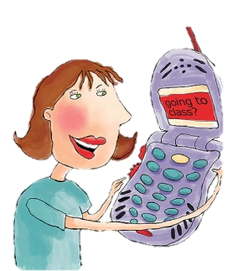

Write 5 dialogues.
¿Qué haces durante el recreo?
Bebo agua y como un bocadillo.
3
1
2
4
5. ¿Y tú? ¿Qué haces durante el recreo?

Slide 13



Escuchar. 4 p. 61 Viva 1
What isn’t mentionned. Circle the two correct letters.
B
C
A
D
F
H
E
G

Slide 14
Read the texts. True or false? ¿Verdadero o falso?
¡Reto! Correct the false sentences.
Primero como algo, un bocadillo o a veces una pizza. Normalmente bebo agua. Luego juego al fútbol o al baloncesto en el patio con mis amigos. A veces leo mis sms. Pedro
¿Qué hago durante el recreo? Primero juego al voleibol con mis amigas y luego como y bebo algo. A veces hablo con mis amigas, o escucho música. Alba
1. Pedro come un bocadillo o a veces una pizza.
2. A veces Pedro escribe SMS en la clase de informática.
3. Durante el recreo, Lucas lee libros en el patio.
4. Lucas escribe SMS en la biblioteca.
5. Durante el recreo, Alba habla con sus amigas o escucha música.
6. Alba juega al baloncesto con sus amigas.
Durante el recreo, primero como y bebo algo y luego leo libros en la biblioteca o a veces escribo SMS en la clase de informática. Lucas

Slide 15
Write your own comic strip.
primero = first
luego = then
normalmente = normally
a veces = sometimes
nunca = never
siempre = always
pero = but
también = also
o = or
y = and
sin embargo = however
ademas = moreover
¿Qué haces durante el recreo?
Primero …
Luego …
Normalmente …
A veces …

